Slide 1
在线购物系统
第三次阶段性评审汇报
第七组
李婉婷 李宇轩 邱圣洁 华天遥 周琳皓

Slide 2





当前迭代目标
迭代 3「强化（质量优化）」自 2026-10-23 至 2026-11-05 开展
四类目标推进
01
还清迭代 2 遗留
02
全量回归与缺陷修复
Docker 镜像重新 build、run 并重推 GHCR，完成实跑验证
mvn clean test 全绿
03
性能压测达标
04
Selenium 端到端走查
列表与搜索接口响应远低于 SRS 非功能需求的 2s
覆盖完整浏览器链路，测试报告、部署手册与技术债清单同步更新
评审交付
一句话成果
评审后交付v0.9与测试报告
75 例回归全绿、构建成功、性能达标（<30ms）、Docker 实跑通过、前端浏览器走查通过。

Slide 3

本轮迭代整体成果
01
六项成果维度 · 完成情况
02
本轮核心成果
成果维度 | 完成情况 | 关键结果
自动化回归 | 全部通过 | 75例，零失败
项目构建 | 构建成功 | 约58MB可执行JAR
HTTP冒烟测试 | 验证通过 | 首页HTTP 200
性能测试 | 达到要求 | 平均响应低于30ms
Docker部署 | 实跑成功 | 容器启动约7.6秒
前端走查 | 完成验证 | 修复1处CSS缺陷
75例自动化测试全部通过
Maven项目构建成功，可执行JAR正常启动
Docker镜像构建成功，容器正常运行
商品列表及搜索接口性能满足SRS要求
前端浏览器自动化走查完成

Slide 4

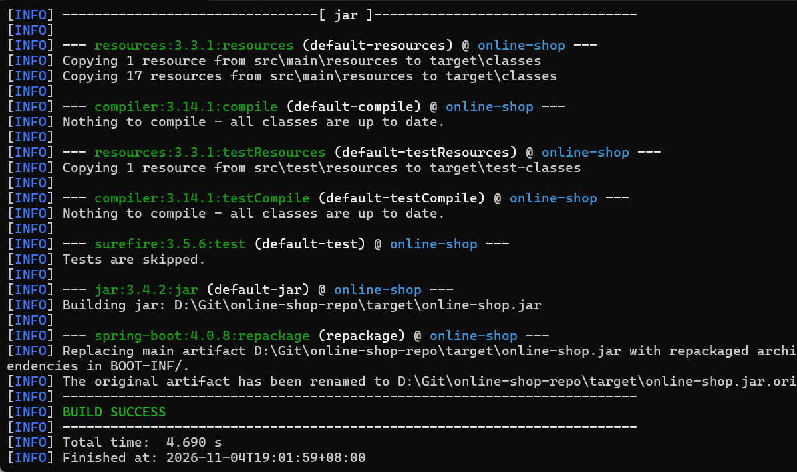
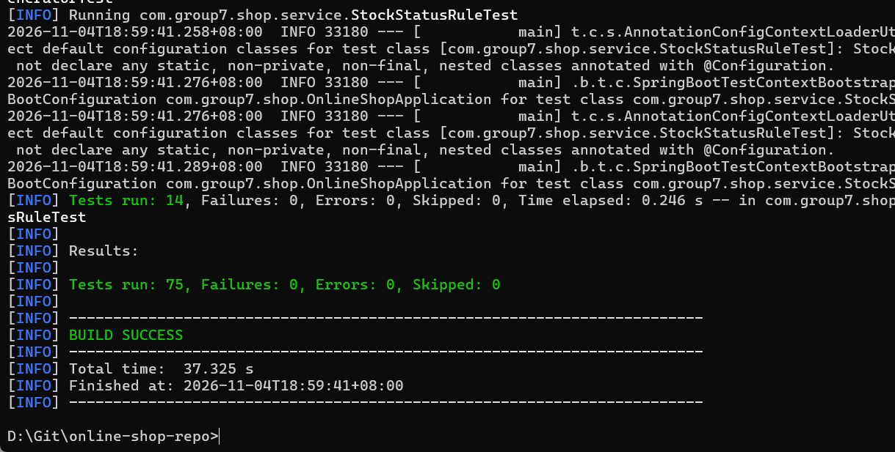
李婉婷：质量总控与构建部署
01
全量回归测试
02
项目构建与启动验证
执行 mvn clean test
执行 mvn package -DskipTests
完成75 例自动化回归测试
成功生成约58MB可执行 JAR
Failures 0 / Errors 0 / Skipped 0
本地启动后，首页 GET / 返回HTTP 200
BUILD SUCCESS

Slide 5
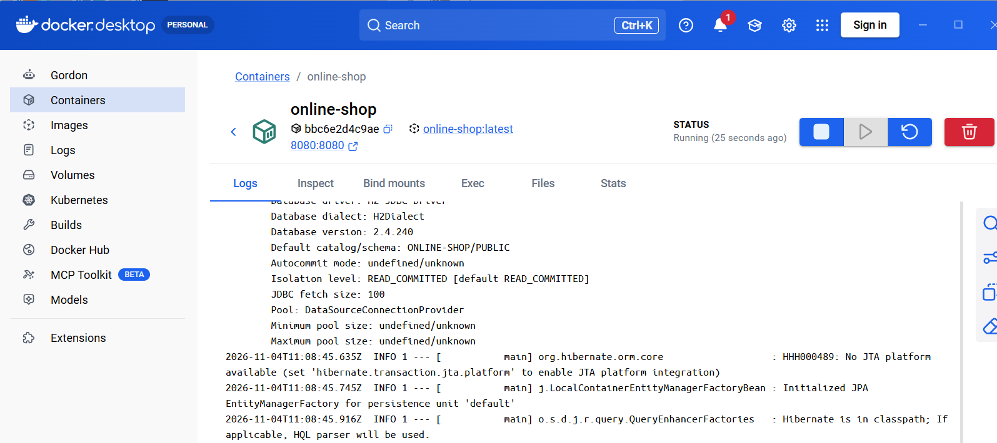
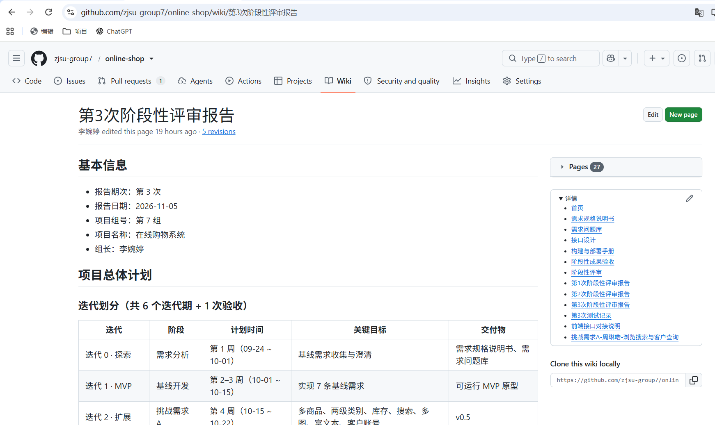
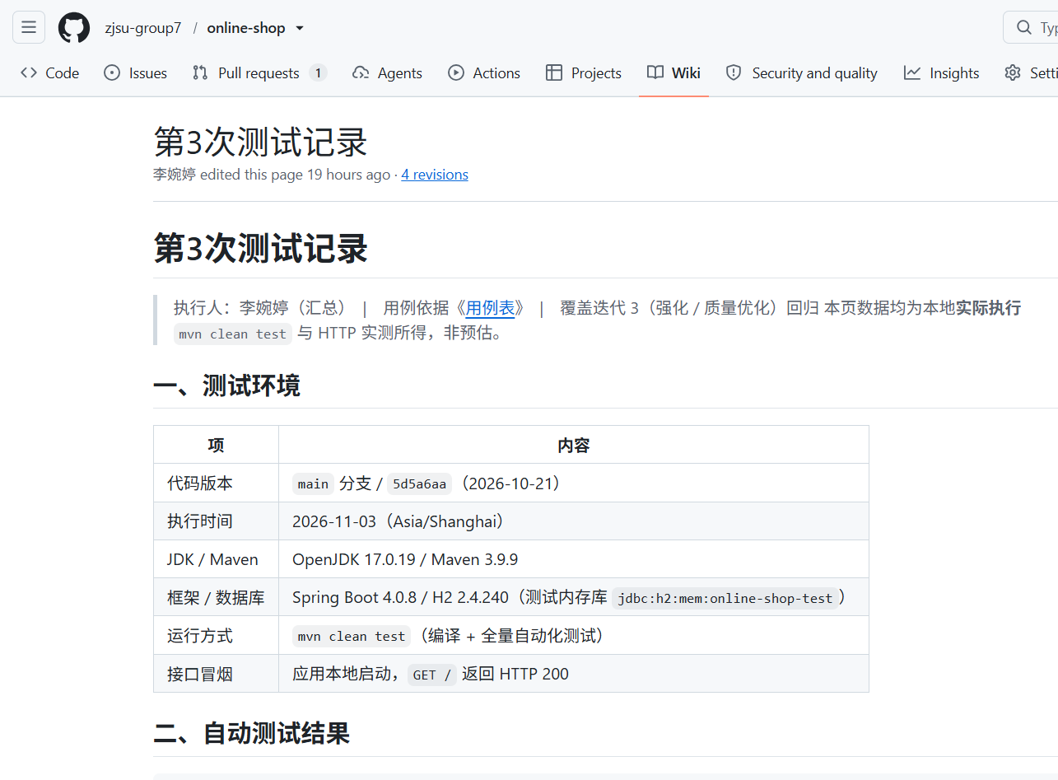
李婉婷：质量总控与构建部署
03
Docker容器部署验证
重新构建 Docker 镜像： online-shop:latest
容器启动时间约7.6 秒
GET / 与 /api/products 均返回HTTP 200
04
材料汇总
撰写第三次阶段性评审报告及测试记录
汇总构建、部署、性能和走查验证材料

Slide 6




李宇轩：完成账号域 17 例回归
回归范围
01
CustomerAccountIntegrationTest 17 例，覆盖买家注册、登录、个人中心（含默认交易地点）、我的下单记录、X-Token 鉴权闭环全链路。
技术债收口
02
账号域自动化测试随代码仓库提交，U-1 关闭，测试可重复执行。
鉴权验证
03
卖家登录接口实测HTTP 200，正常返回 X-Token，链路闭环。
成果物
CustomerAccountIntegrationTest（17 例）与随仓账号域测试代码。

Slide 7
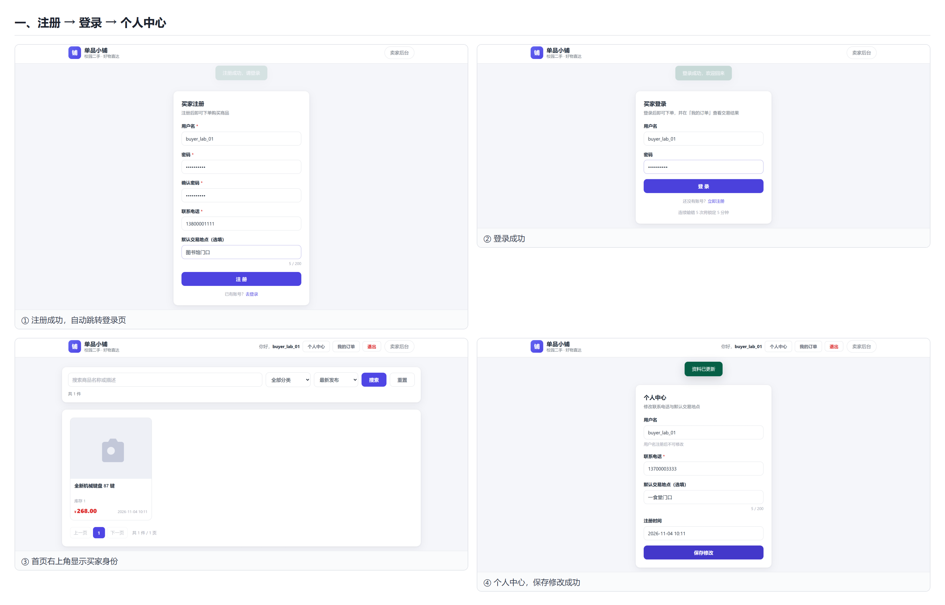
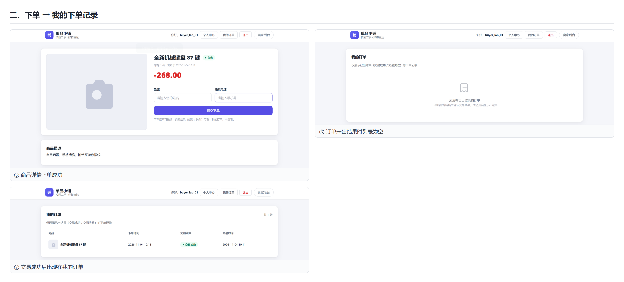
李宇轩：客户端功能测试
图2 买家下单及查询
图1 买家注册及登录

Slide 8
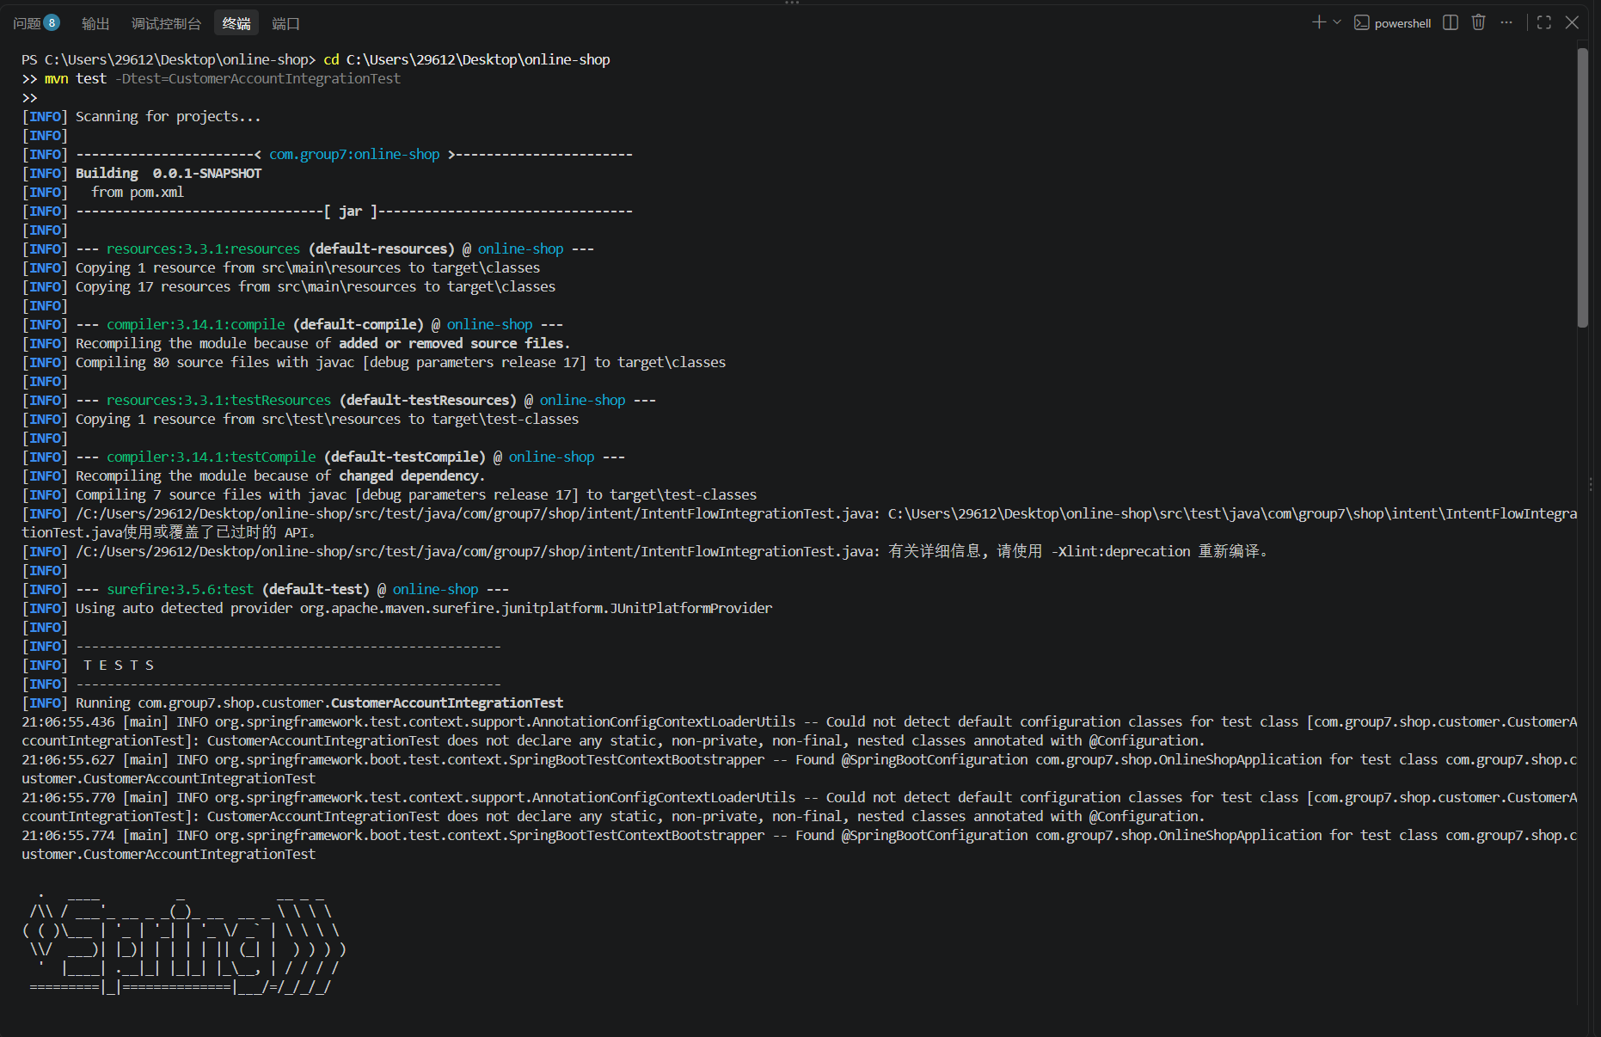
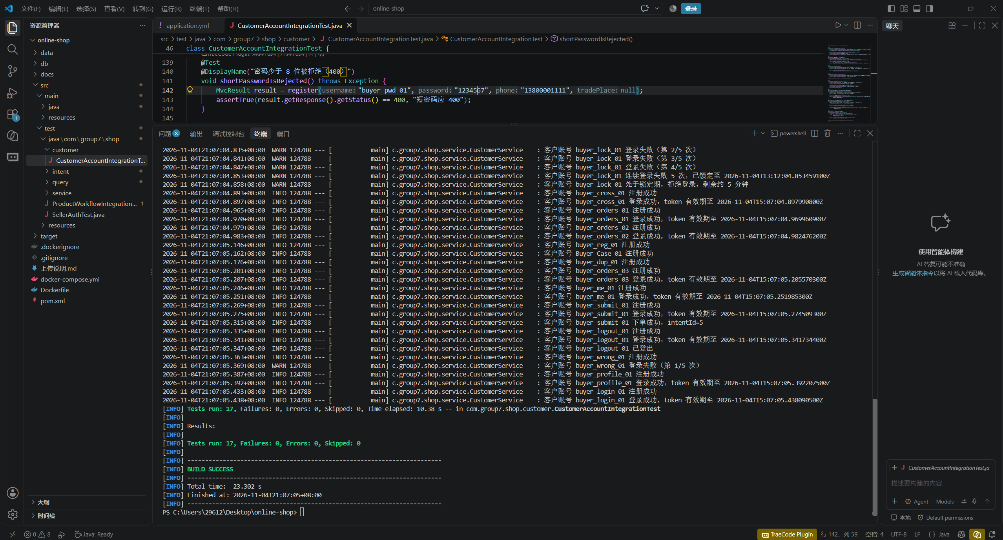
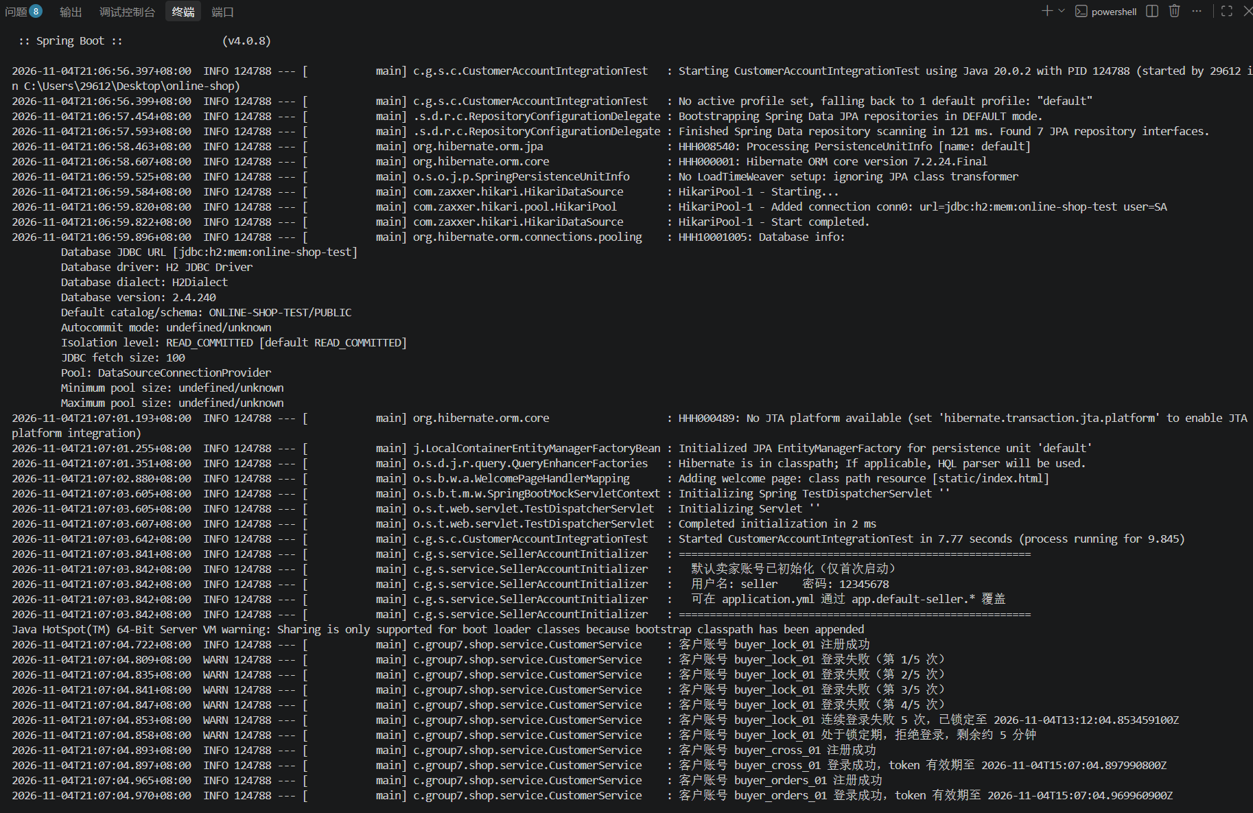
李宇轩：执行测试用例

Slide 9
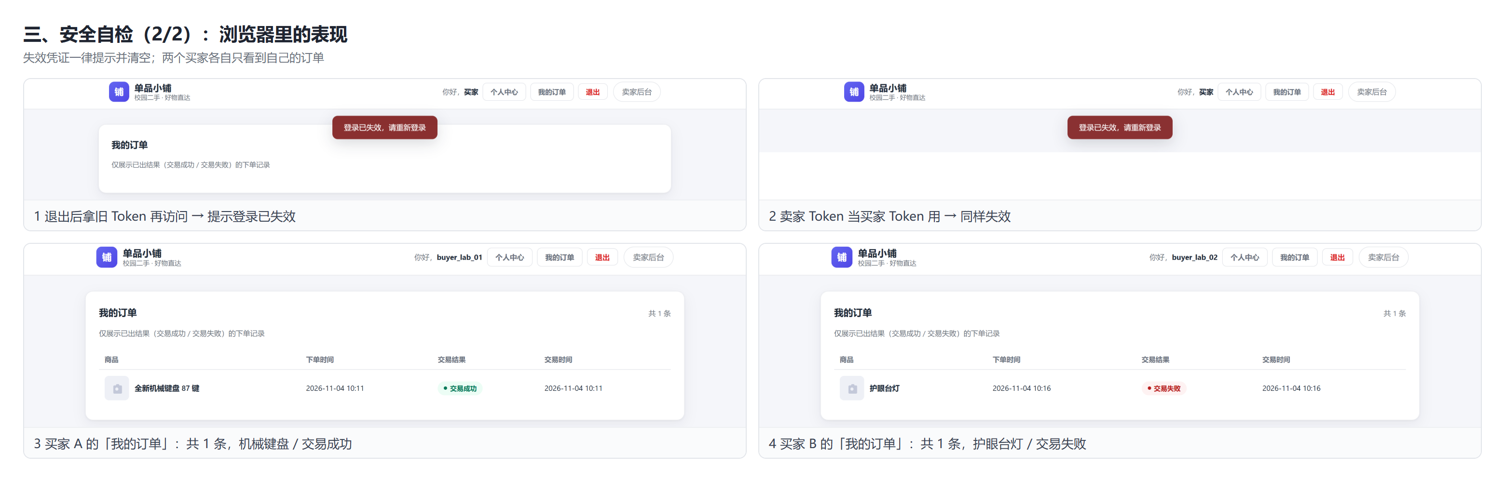
李宇轩：安全自检
卖家 token 冒充买家已登录状态去访问买家页面。
买家只能看到自己的个人中心

Slide 10
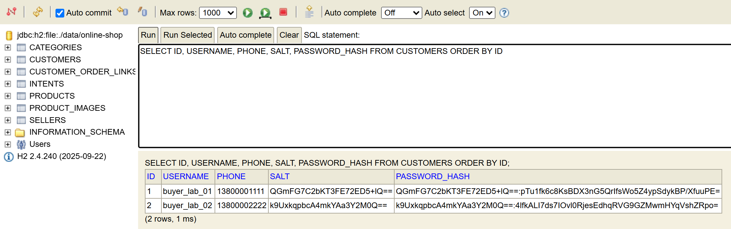
李宇轩：安全自检
在H2数据库的控制台执行select语句，可以看出密码是盐+哈希储存的。
这两个账号注册时用的明文密码都是 buyer12345。
盐+哈希可以加密密码，使得泄露后拿不到明文密码。

Slide 11


华天遥：完成意向与库存回归
意向域全流程
库存状态规则
IntentFlowIntegrationTest
StockStatusRuleTest
16
20
例测试通过
例测试通过
成交扣库存下架
库存为 0 自动下架
交易失败作废
提交
口令码
查询
修改
撤销
排队
重新排队
合计 36 例
把意向流转与库存状态的关键边界纳入自动化回归

Slide 12
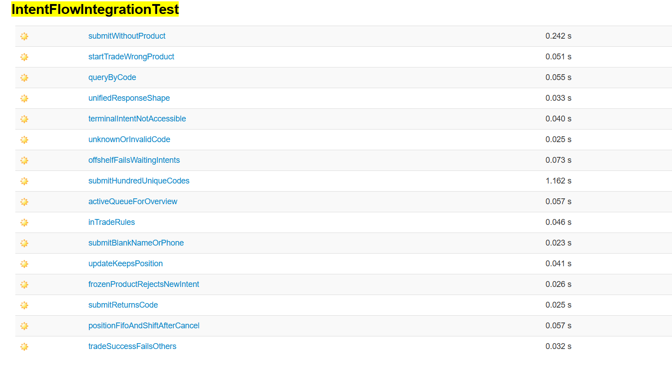
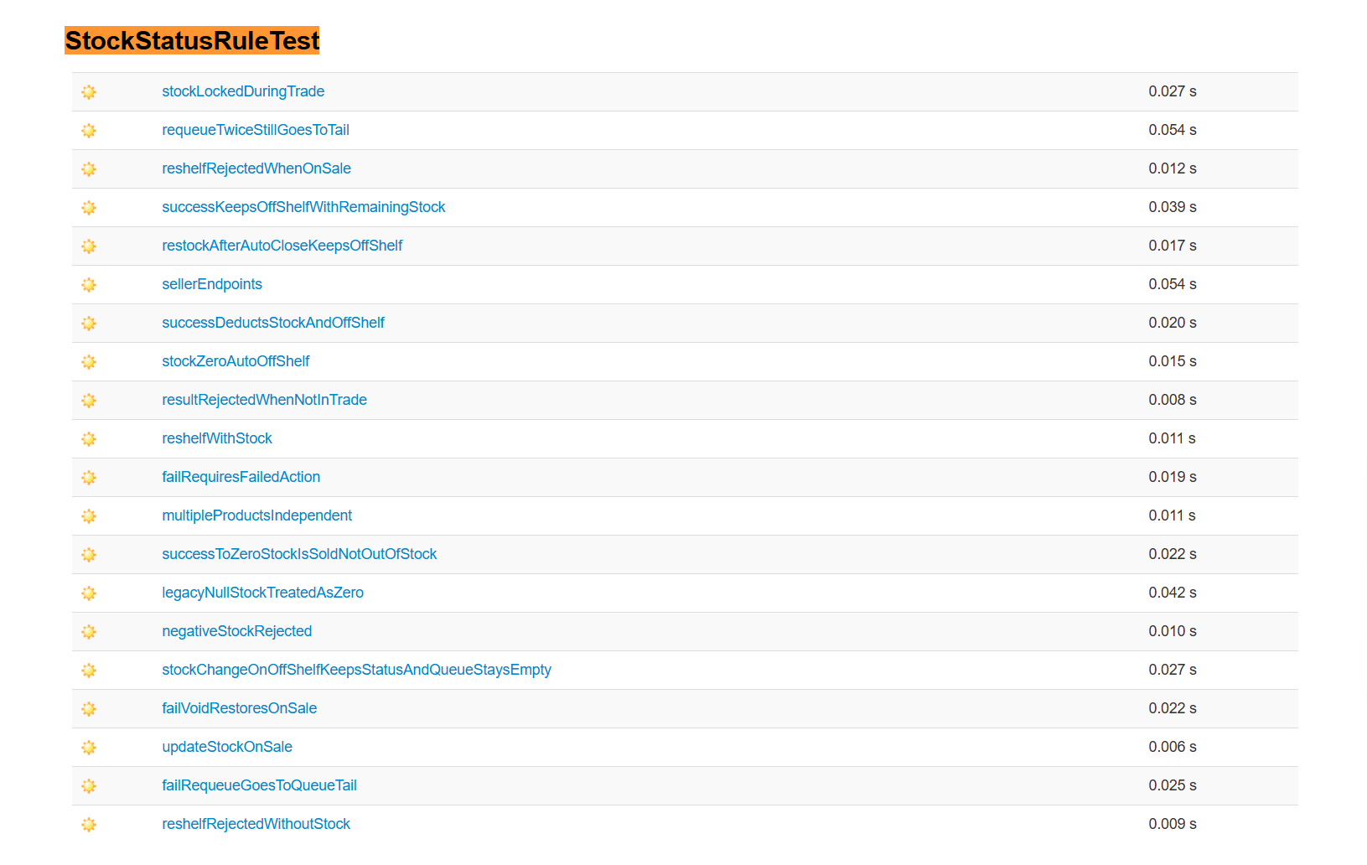
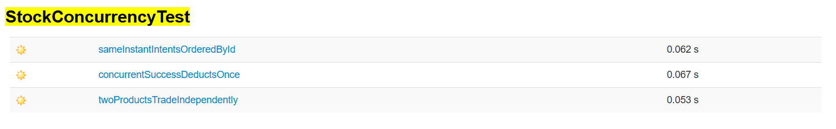
华天遥：完成意向与库存回归
意向域全流程
库存状态规则
并发边界

Slide 13


周琳皓：性能压测远低指标
周琳皓负责商品浏览搜索与交易域，承担性能压测：使用 PowerShell 计时脚本对列表与搜索接口各连续20 次请求，平均响应均远低于 SRS「列表页 <2s」指标。
接口压测结果
回归测试
接口 | 请求次数 | 平均响应 | 达标（<2s）
GET /api/products 列表 | 20 | 22.6ms | 是
GET /api/products?q=test 搜索 | 20 | 21.2ms | 是
GET /api/products?q=手机 中文搜索 | 20 | 20.6ms | 是
10例
BrowseAndCustomerQueryIntegrationTest
列表分页、搜索、筛选、详情
全部通过
14例
ProductWorkflowIntegrationTest
发布、冻结、成交、失败、历史
全部通过
压测与回归结论：全部达标通过

Slide 14
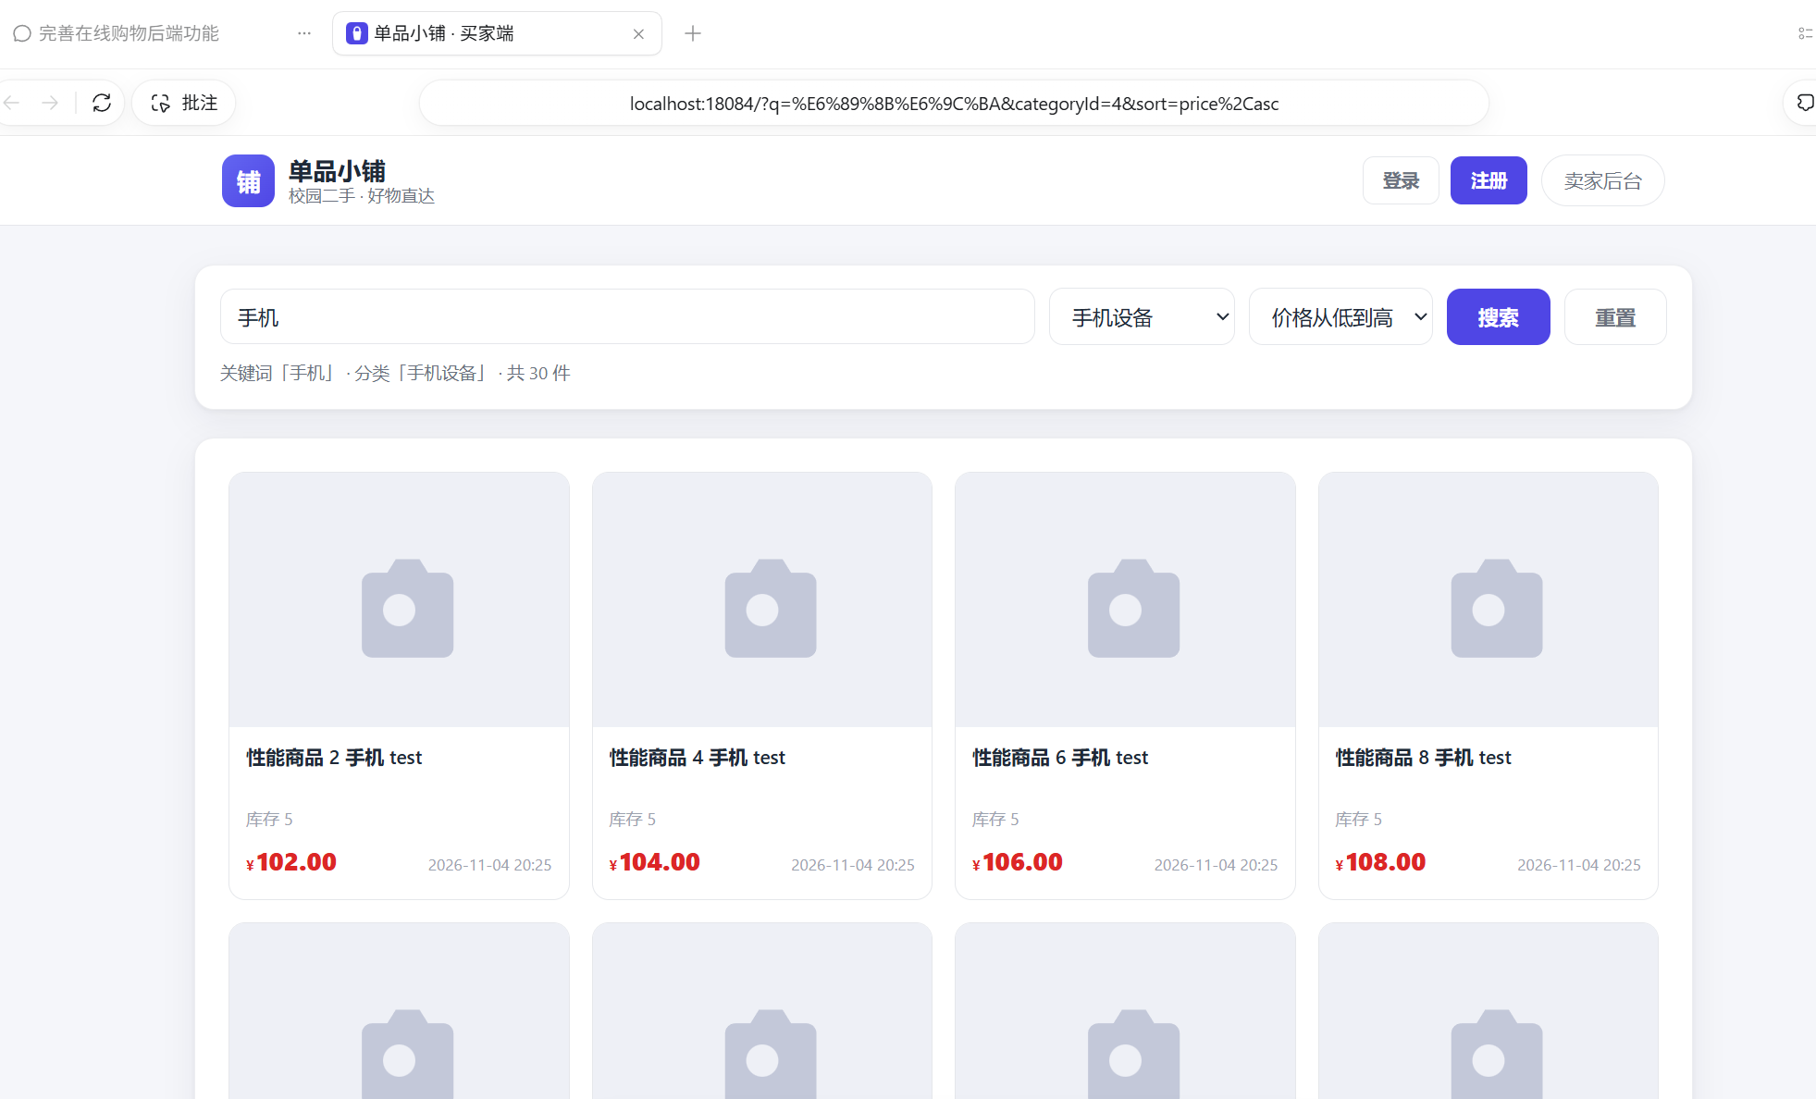
商品浏览、搜索与分页走查
商品浏览功能进行实际走查，验证关键词搜索、类别筛选、价格排序和分页能够组合使用。测试中页面可以按照条件返回正确商品，并正常显示商品数量、库存、价格和分页信息；无匹配结果、超出页码等边界情况也能稳定处理。
- 关键词支持按商品名称和描述搜索
- 支持类别筛选及发布时间、价格排序
- 默认每页12条，超出末页返回空列表
图1：商品搜索、分类筛选与排序实际运行结果

Slide 15
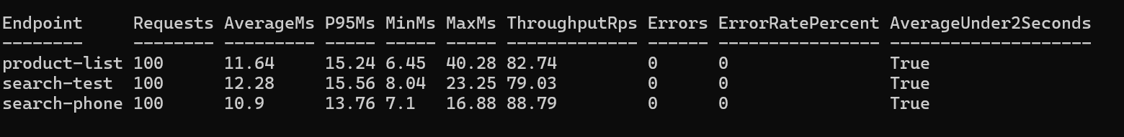
接口性能与自动化回归结果
对商品列表及两个关键词搜索接口分别预热5次，再连续请求100次。三个接口平均响应时间均低于13ms，P95低于16ms，错误率均为0%，满足列表接口响应时间小于2秒的目标。
商品列表：平均 11.64ms 搜索 test：平均 12.28ms 搜索“手机”：平均 10.90ms 错误率：全部为 0%
列表与搜索接口性能测试结果
在原有测试基础上补充了交易成功、交易失败以及搜索和分页边界测试。完整执行 mvn clean package，共运行79项测试，失败、错误和跳过数量均为0，项目构建成功并生成可运行JAR。
在原有测试基础上补充了交易成功、交易失败以及搜索和分页边界测试。完整执行 mvn clean package，共运行79项测试，失败、错误和跳过数量均为0，项目构建成功并生成可运行JAR。
全项目自动化测试与构建结果

Slide 16



邱圣洁：前端走查 · 修复 3 项缺陷 · 打通交易链路
01
走查范围与结论
02
修复的缺陷（3 项）
浏览器双端（Chrome / Edge）手工走查 37 条用例：
登录 / 注册 / 列表 / 详情 / 下单 / 类别 / 发布 / 库存 / 交易 / 客户历史
结论：37/37 通过 · 缺陷 3 项全部修复复测 · 遗留 0
🔴 图片上传后全灰：/uploads/ 路径被二次拼接 → 404 → 占位图；补一行路径直通修复
🔴 交易链路走不通：后台缺「交易队列+发起交易」UI → 补齐 admin 三件套，打通全流程
🔴 下单挂错商品（后端）：迭代 1 单商品残留 → 协同后端按 productId 定位 + 队列多商品视图
03
跨域联调
04
成果物
走查发现「下单后商品永远不变交易中」→ 逐层排查：前端传参正确、/deal 接口正常
→ 定位到后端两处单商品残留代码 → 转交、协同修复、端到端回归通过
会用 Network 面板定位问题边界，能跨前后端追根因
自动化回归额外发现并修复 1 项按钮状态缺陷
页面测试记录（37 用例 · 步骤→预期→实际 · 双浏览器）
Selenium 自动化脚本（19 条回归用例）
缺陷修复 commit ×4

Slide 17
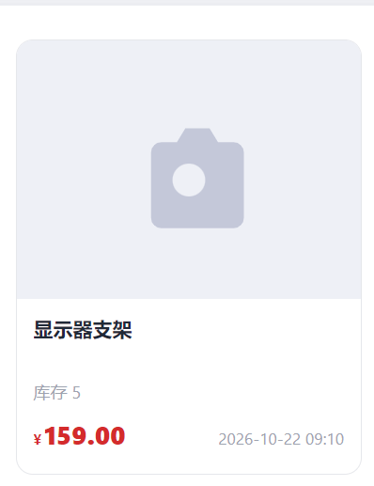
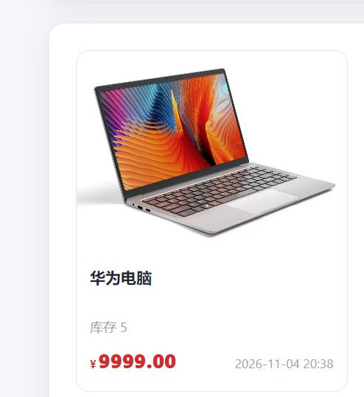
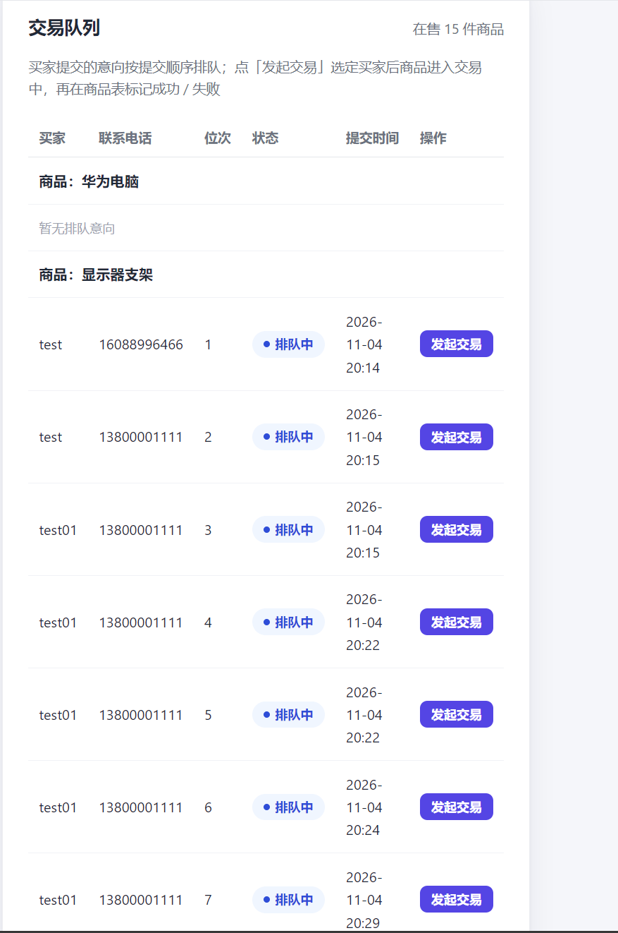
相关截图
→

Slide 18
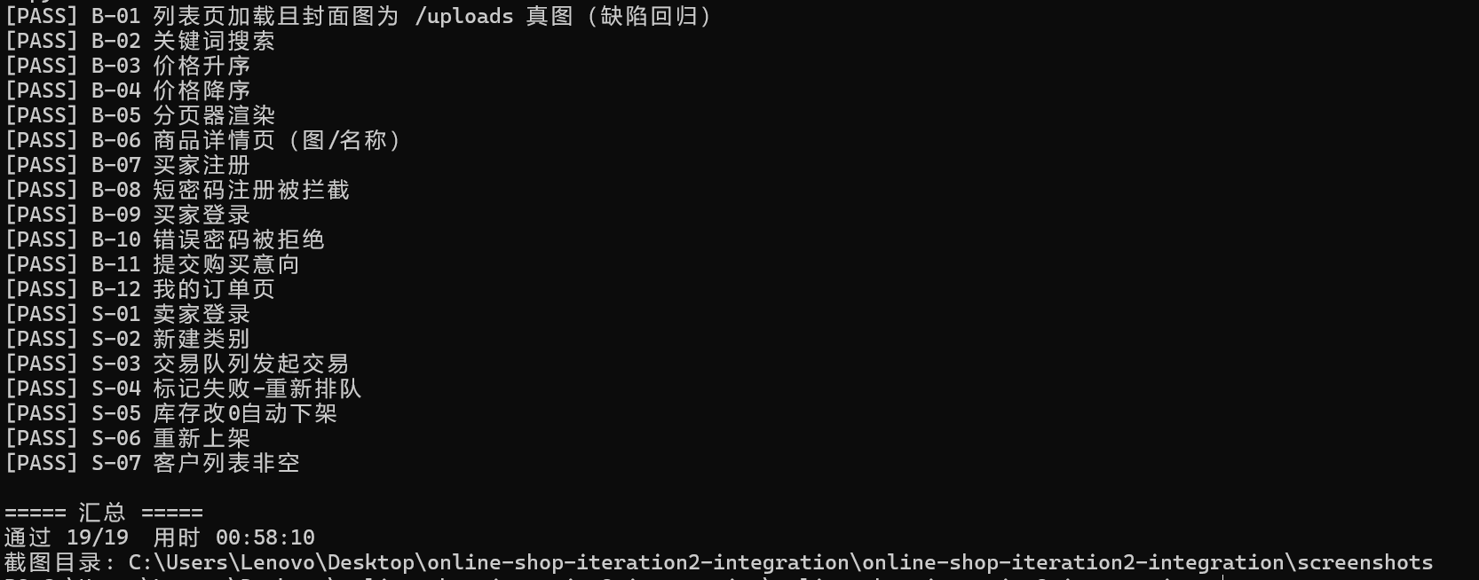
脚本测试截图

Slide 19
谢 谢 大 家
请老师批评指正

